Slide 1





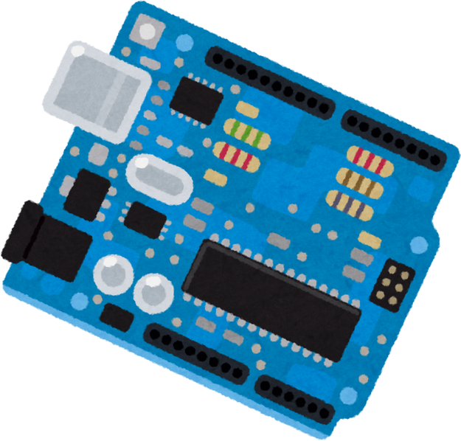













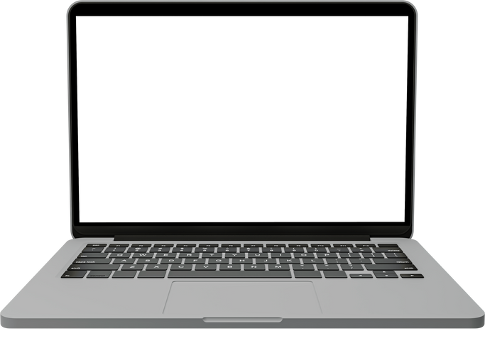

Sensor Ultrassônico
HC SR04
Máquina Virtual
Lubuntu
Cliente
web
data
Visualization
Reservatório
USB
CSS
JAVASCRIPT
Suporte
Banco de Dados
data
acquisition
arduino
API
Jira
Backend/Frontend
Backend
WINDOWS
WINDOWS

